Slide 1
誰か来てくれてる〜 ありがと！ オヤフソ
本パワポの短縮URL：https://x.gd/AKFKB

Slide 2
キーメッセージ:テンプレ
コンテンツ
出展：
Notes:
スクリプト記入

Slide 3
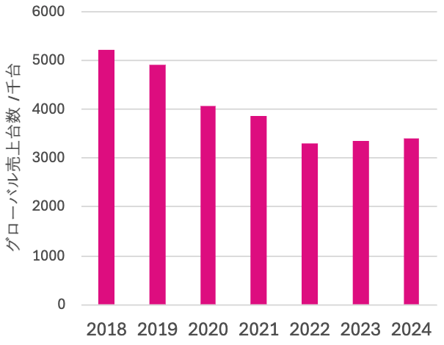
Re:Nissanで5000億円のコスト削減とラインナップの整理されたが、全社販売台数は減少傾向から脱せていない
導入：自社の現状
2026年に営業利益黒字化を達成予定
固定費削減
工場数17 -> 10
人員20000人削減
変動費削減
サプライヤー構成見直し
製品ラインナップ見直し
合計 5000億円削減
出展：日産自動車「日産経営再建計画2024」より作成
Notes:
スクリプト記入

Slide 4
E-powerのような革新的な要素技術を市場で勝てる完成車へ活用できておらず、これはトヨタライクな全方位戦略と需要環境への局所最適化が要因と思われる。
導入：自社の問題
ユニーク技術が多数あるが売上への貢献が少ない
全方位戦略により 特定領域で突き抜けられない
EV (純電動) | Leaf (世界初)
カテゴリ
D C B A/軽
価格帯
Infiniti(高)〜軽(安)
HEV(ハイブリッド) | e-Power
駆動方式
ICE EV HEV PHEV_{*他社より提供}
先端技術
自動運転 音響素材 他
4輪制御技術 | e-4orce
局所最適化により コスト効率が悪い
燃費最適化 | 地形データ活用
地域限定車両が多い
フレーム設計が流用されない
出展：日産自動車HPより作成
Notes:
スクリプト記入

Slide 5
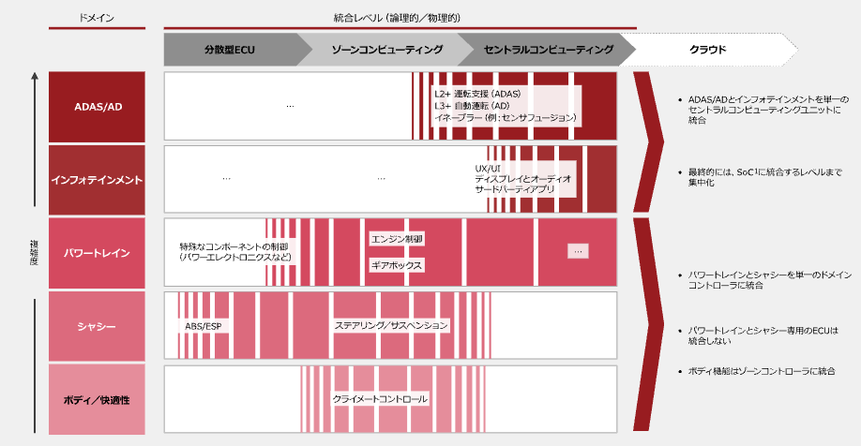
電動化、知能化、コネクテッド等の技術が台頭しつつあり、完成車を販売する伝統的な自動車OEMの優位性が損なわれつつある。
導入：自動車産業の状況
ドメイン
技術
既存
近年​
SDV
-
大手IT
​中華系電機
・コネクテッド/OTA ・車両間通信
セミコン
ADAS/AD
伝統的OEM
伝統的OEM
新興EV事業者
・自動運転 ・操縦支援
インフォ テイメント
・UI/UX ・ディスプレイ ・サードパーティアプリ
サプライヤ
サプライヤ
​電機
動力系
・電動化 ・代替燃料 ・燃料電池​
シャシー
ABS/ESP ・ステアリング ・サスペンション
ボディ
フレーム
出展：Strategy& 「SDV（Software Defined Vehicle）による自動車業界革命」より作成
Notes:
スクリプト記入

Slide 6
集中する技術が明確であり、磨き上げた技術力が効率よく収益に結びつく体制を目指す。
導入：ゴール像
あるべき姿「技術で稼げる自動車メーカーになる」
↕ギャップ
現状
「優位性のある技術があっても売上台数が伸びない」
「どの領域が受容されるかわからないので、トヨタライクの全方位戦略」
出展：
Notes:
スクリプト記入

Slide 7
有望な技術を見極めて投資し、効率的な製品投入体制を整備しつつ、市場環境に適応した新たな収益モデルの構築を行う必要がある。
導入：キーイシュー
右側に完成車販売モデルの変更に加えて、各コンポーネントを他社に販売する図を描く・
出展：
Notes:
スクリプト記入

Slide 8
E-power・Propilot(自動運転)を重点的に強化し、これら技術のコンポーネント販売による直接収益化を行い、生産販売体制の効率化を図ることを提案する。
導入：ソリューション概要
左側にe-power、propilotの概要と技術進捗を書く。
右側に技術の一部を切り出して他社へコンポーネント提供を行う図と、グローバル生産販売体制の整備・クロスカーラインの徹底を箇条書きで書く。
出展：
Notes:
スクリプト記入

Slide 9
E-power・Propilot(自動運転)への重点投資は、競合優位性等いくつかの観点から有望であり、自社製品への組み込みや他社へのコンポーネント販売にも適したトピックである。
ソリューション：E-power・Propilotへの重点投資
選択軸（市場性、自社の優位性、応用性、参入障壁）を左側に示す。
出展：
Notes:
スクリプト記入

Slide 10
グローバルモデルでの生産販売体制の確立
ソリューション：高収益的な生産販売体制の整備
現状 全方位戦略×車種減少⇒お客様の選択肢が減少⇒他社に勝てない
全方位戦略をキープしつつ、車種を絞ったことで、同領域に複数パターンを持つ他社に勝つことができない。かつ現在日産は地域で販売車種を分けており、過去人気だった車種が特定の地域で売られていない現状もある。
Solution: グローバルモデルでの販売。⇒地域限定車をなくすため、お客様の選択肢が増え、選ばれやすくなる。
出展：
Notes:
スクリプト記入

Slide 11
クロスカーラインの徹底
ソリューション：高収益的な生産販売体制の整備
現状：全方位戦略×部品の不統一⇒需要の変化に対応しづらい
全方位戦略をとりつつ、技術へのこだわりから部品が統一できておらず、生産が最適化されていない。また、需要に変化があった際や予測が外れた場合の対応に時間がかかってしまう
Solution:クロスカーラインを徹底
⇒①製造コスト削減⇒技術に投資するお金を生む
⇒②変化に対応できる体制⇒損失が小さい（リスク管理）
出展：
Notes:
スクリプト記入

Slide 12
自動運転lv4に到達しているPropilotや、競合のTHSに伍するepowerを他社に供給することを提案する。
ソリューション：コンポーネント販売による新しい収益源の創出
コンテンツ
9000億以上
出展：
Notes:
スクリプト記入

Slide 13
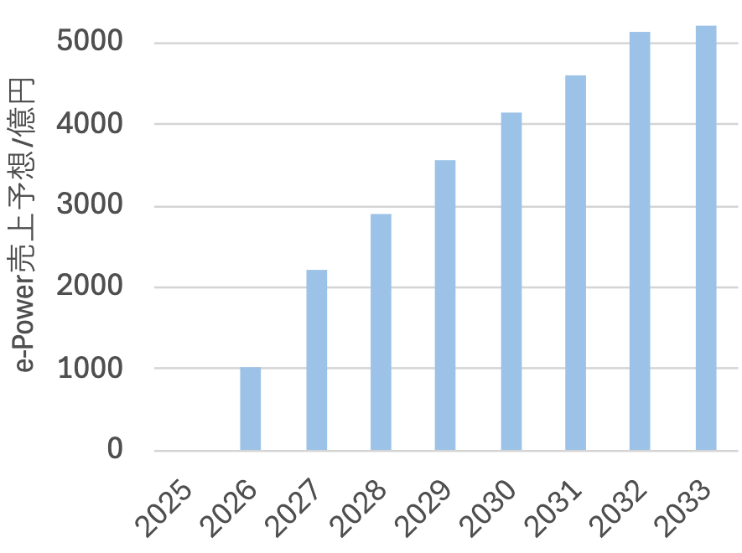
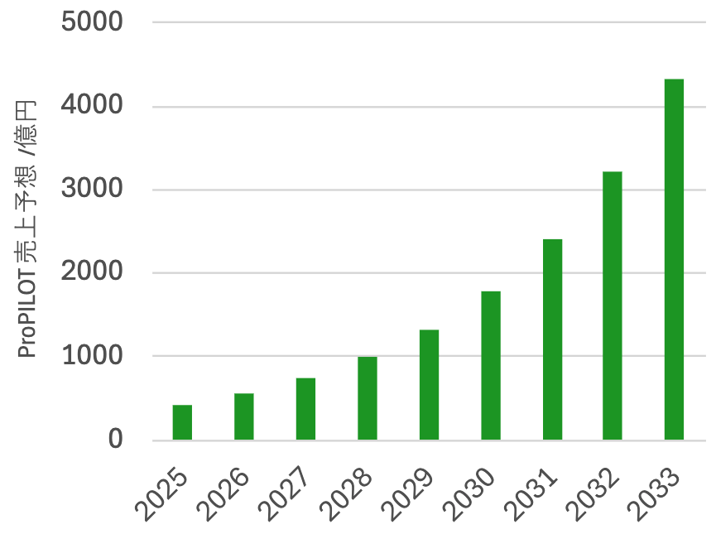
初期には既存提携先に供給、2030年以降には大手OEMメーカーへの供給を想定するが、Propilotについては各国の法規の問題が制約条件になる。
ソリューション：コンポーネント販売による新しい収益源の創出
売上推移グラフ、各フェーズでどこに売るかかく、
出展： Grobal Information 「ハイブリッド車市場の2030年までの予測」より推計 (ハイブリッド) Market.us 「Global Autonomous Vehicles Market」より推計 (自動運転)
Notes:
スクリプト記入

Slide 14
OEM大手、非モビリティ系事業者等の競合が想定されるが、性能と実車への合わせ込みという観点から優位性を築き得る
ソリューション：コンポーネント販売による新しい収益源の創出
競合環境を整理する
それぞれのトピックにおける競合、技術レベル、既存の提供状況、自社が勝てる要素を挙げる
ハイブリッド
トヨタ、ヒュンダイ、ホンダ
勝ち筋、方式の差、トヨタ以外は燃費性能の差もある
自動運転
OEMレベルのシステム統合: 我々は、システムをシームレスに統合するための比類なき共同エンジニアリングサポートを提供する。単にコンポーネントとマニュアルを提供するのではない。完璧なNVH（騒音・振動・ハーシュネス）、ソフトウェアの調和、性能チューニングを保証するための車両レベルの専門知識を提供する。これがTier1サプライヤーに対する我々の中核的差別化要因である。
三位一体のソリューション提供: 我々は、e-POWER、BEV駆動・制御、ProPILotという電動化と知能化の核となる技術をワンストップで提供できる唯一無二の存在である。これにより、パートナーは複数のサプライヤーと交渉・調整する複雑さから解放され、包括的で最適化されたシステムを導入できる。
比類なき実環境での検証実績: 我々が販売するのは、理論上のものでも開発中のものでもない。自社の車両で、有料顧客によって数百万キロメートルにわたって証明されてきたシステムである。これは、純粋なテクノロジー企業やTier1サプライヤーでさえも匹敵できないレベルのリスク低減と信頼性保証を提供する。我々は「確実性」を販売するのである。
出展：
Notes:
スクリプト記入

Slide 15
販売拡大のためにはtoB向けの技術・営業部署の創設が必要で、継続的な優位性確保のために毎年数百億円単位の継続投資が求められる。
ソリューション：コンポーネント販売による新しい収益源の創出
供給能力確保のコスト
短期的には追浜、横浜工場の生産能力を活用可能
需要の増加に伴って1000億円単位の投資が必要になる可能性
優位性維持のためのコスト
自動運転
競合がいくら使っているか
E-POwer
トヨタ、ホンダがいくら使っているか
販売拡大のためのコスト
ToB専門の技術・営業部署の創設
組織図にtoB向け専門部署を追加
出展：
Notes:
スクリプト記入

